Slide 1
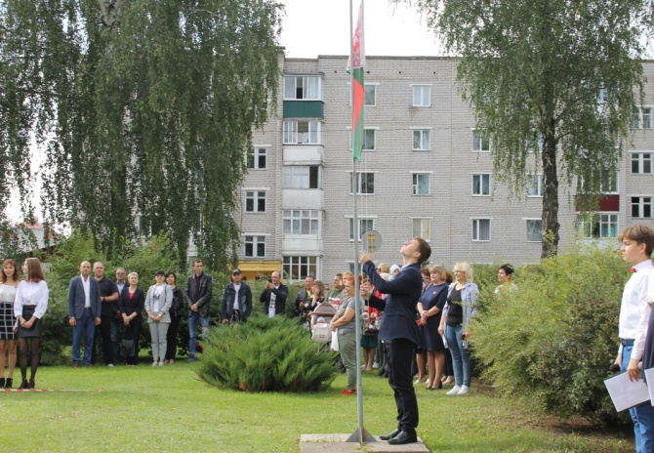
Креатив
Выпуск гимназической газеты № 17
Интеллект
Талант
Березинская гимназия
Пришло время снова возвращаться в школу – в удивительный мир знаний и открытий. Поверьте, что отлично учиться и быть лучшими среди лучших – прекрасный вклад в наше завтра. Хорошо образованному человеку открыты все дороги. Новый учебный год – очередной рывок перед будущими достижениями. Желаю всем энергии и целеустремлённости! Пусть этот учебный год исполнит все ваши мечты.
Дудко В.Н.,
директор гимназии
С 1 сентября началась дорога в интересную жизнь учащихся 5-ых классов. Желаем ребятам увлекательной учёбы и досуга, ярких побед. Успешного и плодотворного учебного года!
Пресс-центр гимназии
№ 18
2020
В этом выпуске
Главная тема
Учиться сегодня –лидировать завтра
Стартует новый 2020/2021 учебный год

Slide 2
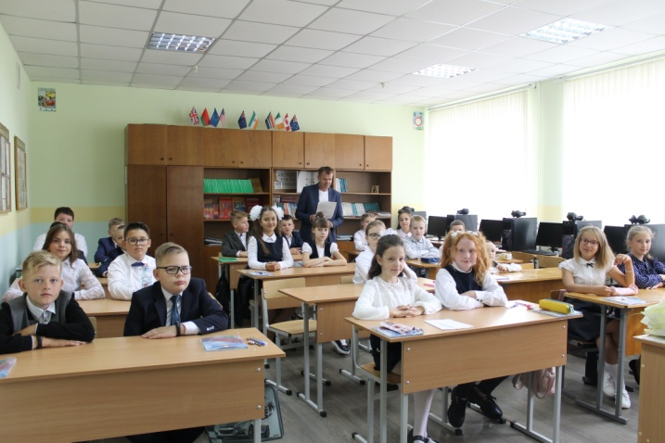
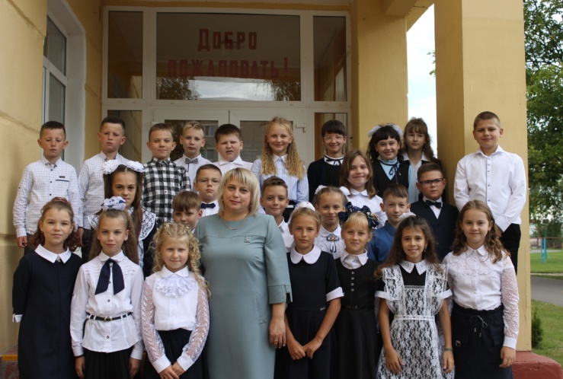
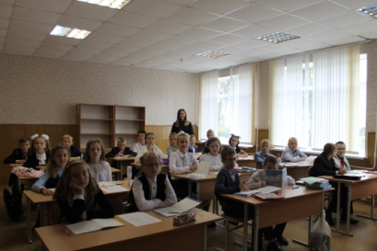
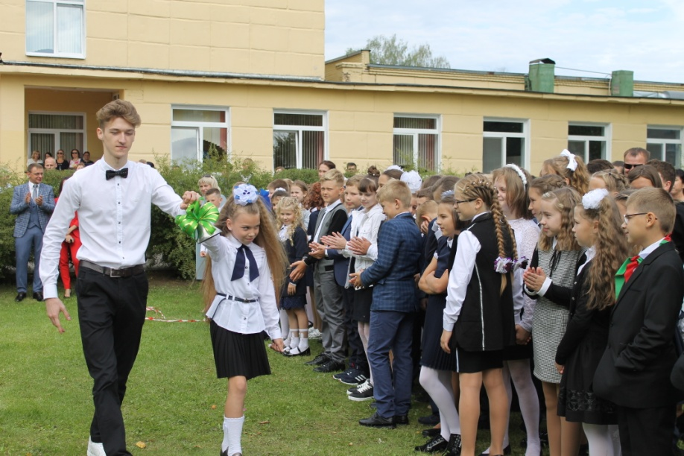
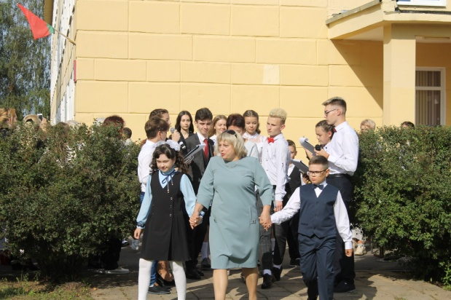
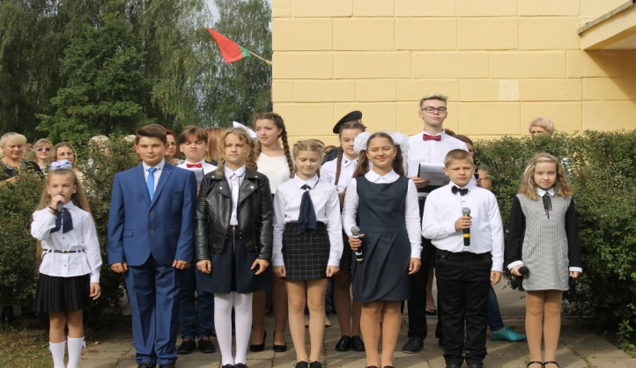
В объективе учащиеся 5-ых классов

Slide 3
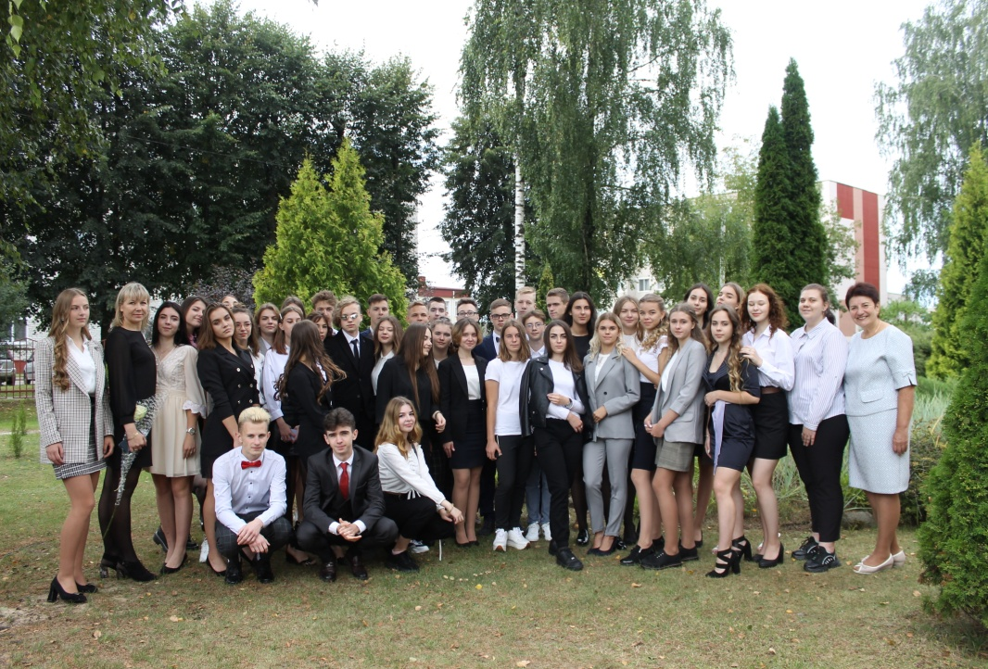
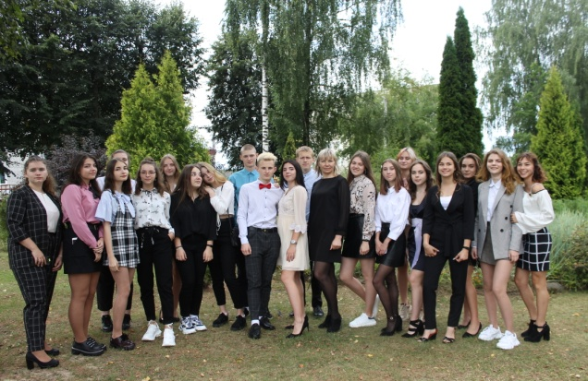
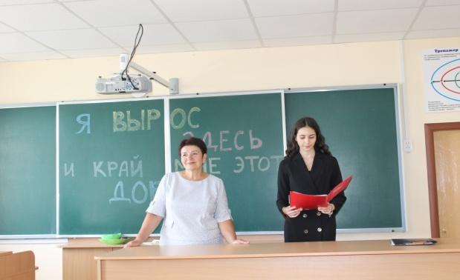
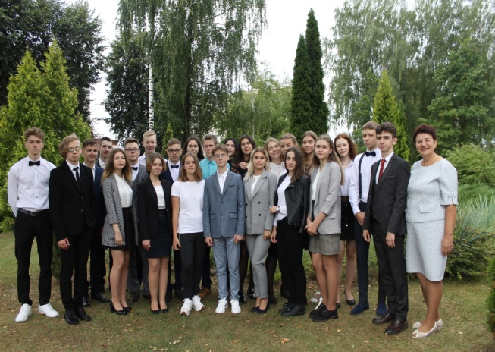
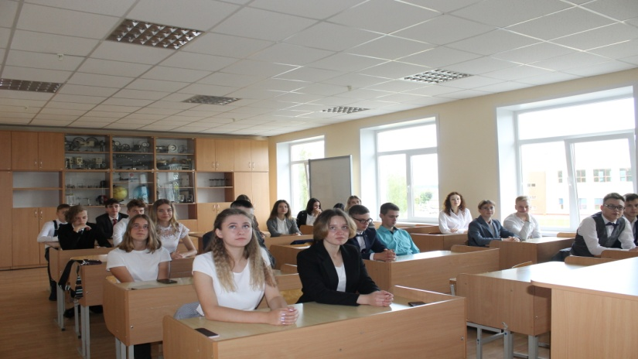
Выпускникам гимназии 2021 желаем успехов в профессиональном самоопределении, здоровья, удачи, новых побед и достижений! Пусть этот учебный год исполнит все ваши мечты! Пресс-центр гимназии
В объективе наши выпускники
Самостоятельность. Мотивация. Ответственность
;

Slide 4
Открываем новое вместе
С верой в людей. С надеждой на будущее.
Продолжается работа над реализацией инновационного проекта « Формирование культуры межличностного общения на православных традициях и ценностях белорусского народа»
Направления работы
1.Организация исследовательской деятельности. Тема: «Простые истории о главном».
2.Маршруты святынь родного края
3. «Душу исцелит добро». Волонтёрское движение.
4.Празднуем Новый Год вместе.
5.«Минутки духовности». Беседы о добре, справедливости, милосердии, чести и достоинстве, дружбе и взаимоотношениях.
6.Православные праздники в жизни белорусского народа сегодня.
;

Slide 5
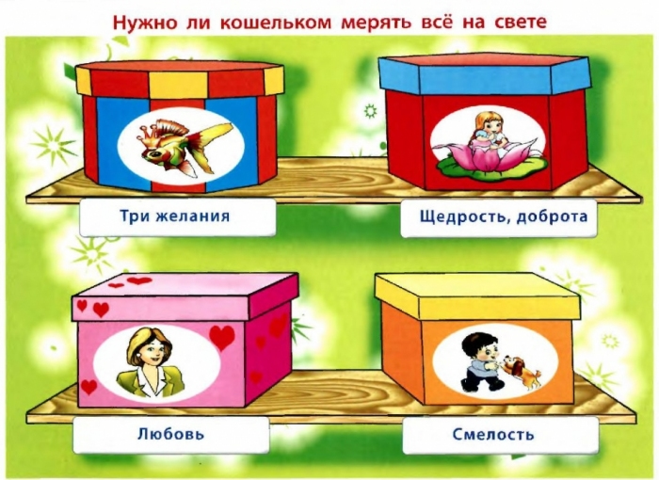
Будь общителен и доброжелателен с одноклассниками. Не груби, не сквернословь, соблюдай правила поведения для учащихся в школе. Помни, что учитель – твой старший наставник, прислушивайся к его просьбам, советам и рекомендациям. Не проявляй грубости, жестокости и несправедливости к своим товарищам или ровесникам. Не совершай сам и постарайся предостеречь ровесников от противоправных действий (мелких краж, хулиганских поступков). Помогай учителю в организации досуга. Принимай участие в ежедневной уборке класса. Не будь в стороне от интересных дел. Будь ответственным: пообещал – сдержи слово. Ежедневно оказывай посильную помощь одноклассникам в учёбе. Не забывай, что именно в твоём классе учатся самые замечательные ребята! Они хотят дружить с тобой и нуждаются в твоей помощи.
Двенадцать ежедневных добрых дел
-
Сделаем нашу жизнь доброй!

Slide 6
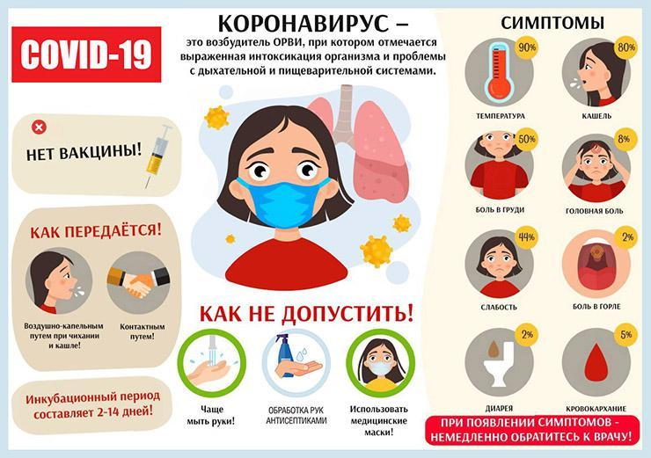
1. Избегайте близких контактов и пребывания в одном помещении с людьми, имеющими видимые признаки ОРВИ (кашель, чихание, выделения из носа). 2. Закрывайте рот и нос при чихании и кашле. 3. Тщательно мойте руки с мылом и водой после возвращения с улицы, из туалета, контактов с посторонними людьми, перед едой. 4. Постарайтесь не дотрагиваться до лица грязными руками. 5. Дезинфицируйте гаджеты, оргтехнику и поверхности, к которым прикасаетесь. 6. Не пожимайте руки и не обнимайтесь в качестве приветствия и прощания. 7. Пользуйтесь только индивидуальными предметами личной гигиены. 8. Старайтесь соблюдать дистанцию и держитесь от людей на расстоянии как минимум 1.5 метра, особенно если у них кашель, насморк или другие признаки заболевания 9. Не посещайте общественных мест: торговых центров, спортивных и зрелищных мероприятий. 10. Старайтесь избегать передвигаться на общественном транспорте в час пик. 11. Используйте одноразовую медицинскую маску (респиратор) в общественных местах, меняя ее каждые 2−3 часа. 12. Не занимайтесь самолечением, обращайтесь к врачу. БОЛЕЙТЕ ДОМА.
Меры профилактики КОВИД-19
-

Slide 7
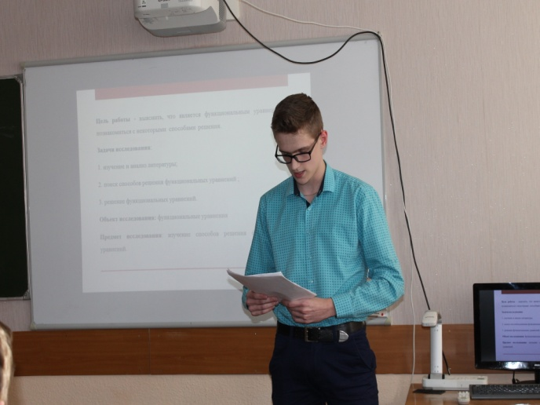
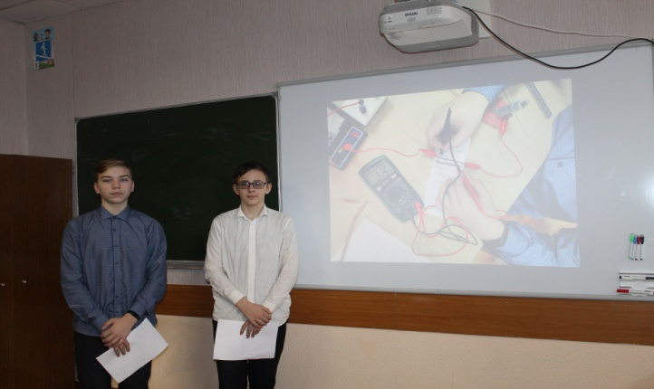
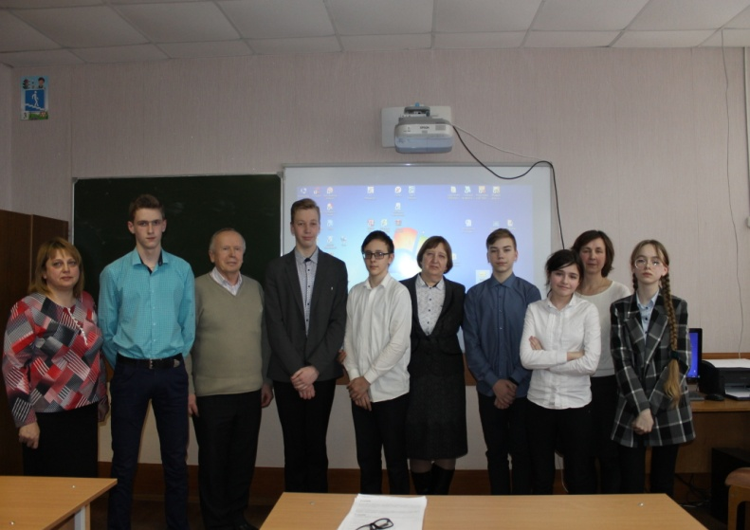
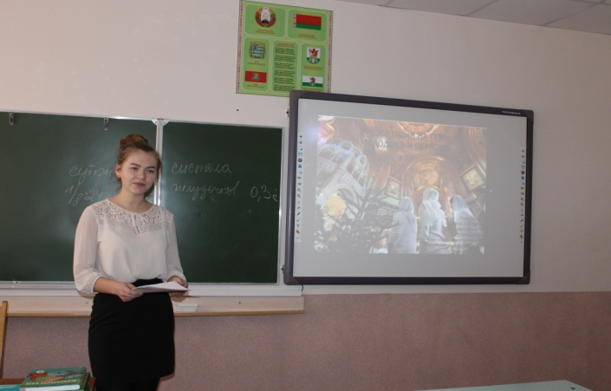
Гордость гимназии Светлые головы Олимпиады, олимпиады, олимпиады…!
Готовимся ко второму этапу республиканской олимпиады по учебным предметам!

Slide 8
«
С праздником, с Днём Учителя!
Любимые наши учителя, будьте здоровы, счастливы и успешны!
gymnazberezino.edu.minskregion.by
223311 Минская обл.
г. Березино, ул. Молодежная, 1
Телефон: 801715-54316
801715-55463
801715-53139
Эл. почта: gimnasiaberezino@mail.ru
Над выпуском работали:
Барановская Алина
Вальчевская Майя
Корявая Дарья
Макаревич Анастасия
Половцева Валерия
БЕРЕЗИНСКАЯ
ГИМНАЗИЯ
Формула успеха — самостоятельность, инициатива, ответственность,
творческий подход к делу.

